Slide 20
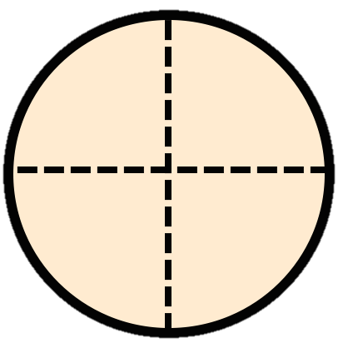

Slide 26
?
?
?
?
?
?
?
?
?
?
?
?
?
?
?
?

